Slide 1

知识点：用requests库发送请求

Slide 2
01
认识requests库
02
环境搭建
目录
03
HTTP协议
04
用urllib实现简单的客户端访问
05
用requests实现简单的客户端访问

Slide 3
06
用requests库发送请求
07
带参数的请求
目录
08
请求的异常处理
09
响应的基本API
10
下载图片和文本文件

Slide 4
11
Requests库示例汇总
12
HTTP认证
目录
13
Session和Cookies
14
爬虫引发的Robots协议
15
用requests库和RE模块完成淘宝比价

Slide 5
6
用requests库发送请求

Slide 6
用requests库发送请求
本讲我们学习requests库发送请求,实践环境是基于github平台所开放的API，通过使用requests库与API互动Github是个开放资源的共享平台，可以申请帐号用于实验，这里我们创建marilynzyw的用户名，可以完善个人profile,也可以建设自己的代码仓库。

Slide 7
用requests库发送请求
我们可以访问https://developer.github.com

Slide 8

用requests库发送请求
选择restful Api
在当前版本中，所有的到api.github.com的请求都接受restful API V3版。

Slide 9
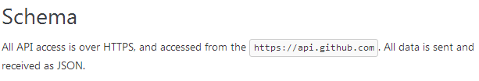
用requests库发送请求
所有的API的访问都经由HTTPS协议，并且接受数据以json格式。

Slide 10
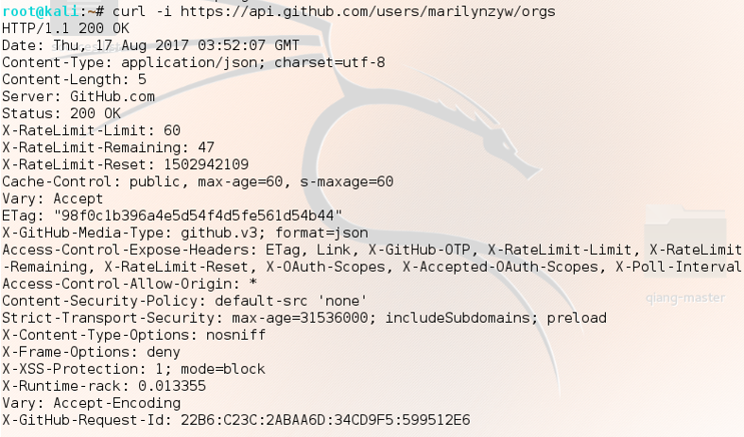
用requests库发送请求
在github中创建一个用户名marilynzyw,并用curl -i命令输出头信息。
Notes:
再cmd下可以直接使用 curl -i https://api.github.com/users/marilynzyw/orgs

Slide 11
用requests库发送请求
Requests库支持的方法有：
Get:查看资源
Post:增加资源
Put:修改资源
Delete:删除资源
Head:查看响应头
Options:查看可用请求方法
Requests库对方法的使用方法为
Requests.[method](url)
在这六个方法中，最常用的两个：get,post。
Head命令仅用于查看响应头信息，隶属于get获得资源的一部分。

Slide 12
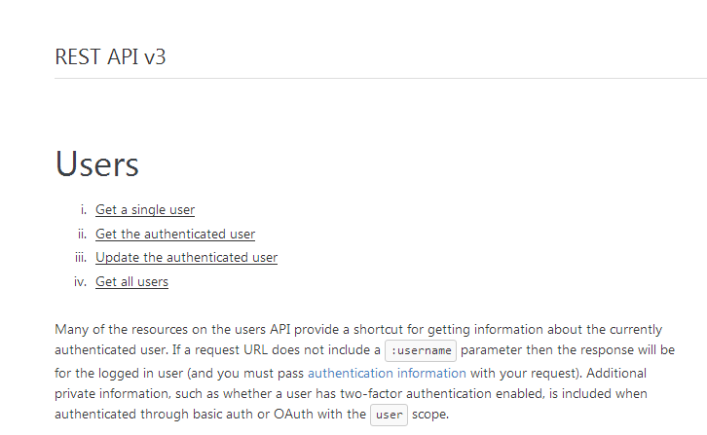
用requests库发送请求
下面我们以get 方法完成对github api的操作：

Slide 13
用requests库发送请求
以get a single user为例来看下是以get 方法读取根域，并加上endpoint,写法如https://api.github.com/users/marilynzyw

Slide 14
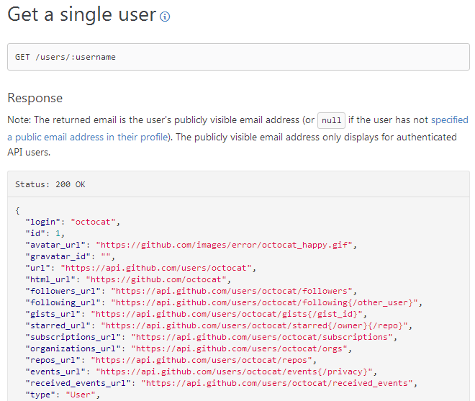
用requests库发送请求

Slide 15
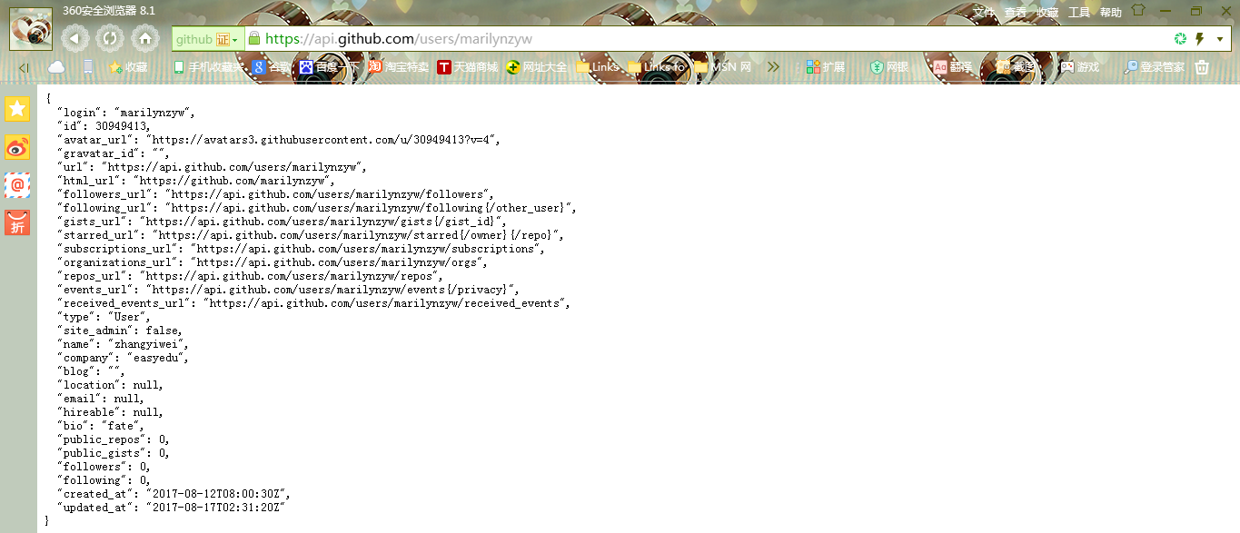
用requests库发送请求
以上简单介绍了github为我们提供的API，以及用浏览器如何访问。下面我们就结合requests库的get方法，用程序的方式去调用API。
代码如下：
Notes:
可直接再浏览器里使用https://api.github.com/users/marilynzyw

Slide 16
用requests库发送请求
import json
import requests
URL = 'https://api.github.com'
def builduri(endpoint):
return '/'.join([URL,endpoint])
def better_print(json_str):
return json.dumps(json.loads(json_str),indent = 4)
def request_method():
response = requests.get(builduri('users/marilynzyw'))
print better_print(response.text)
if __name__== '__main__':
request_method()
Notes:
json模块提供了四个功能：dumps、dump、loads、load，用于字符串 和 python数据类型间进行转换
dumps是将json对象转换为python对象( dict转化成str格式 )，dump 把python对象转换为 json对象，把json对象以fp文件流写入文件中
loads是将str转化成dict格式，

Slide 17
用requests库发送请求
代码解读：
return json.dumps(json.loads(json_str),indent = 4)
重点讲解json.loads与json.dumps的区别，通过几个示例进行讲解
json.dumps是将一个Python数据类型列表进行json格式的编码解析，
示例如下：

Slide 18
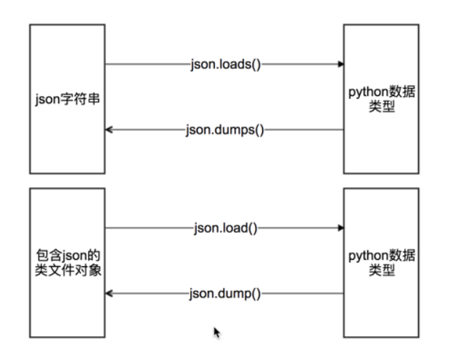
Python json模块，json与字典类型相互转换。
Notes:
json模块提供了四个功能：dumps、dump、loads、load，用于字符串 和 python数据类型间进行转换
dumps是将json对象转换为python对象( dict转化成str格式 )，dump 把python对象转换为 json对象，把json对象以fp文件流写入文件中
loads是将str转化成dict格式，
https://www.runoob.com/python3/python3-json.html

Slide 19
用requests库发送请求
>>> import json #导入python 中的json模块
>>> l = [‘ilovepython’,[1,2,3], {‘name’:’xiaoming’}] #创建一个l列表
>>> encoded_json = json.dumps(l) # 将l列表，进行json格式化编码
>>> print repr(l)#repr函数将传入参数转为字符类型
>>> print encoded_json #输出结果

Slide 20
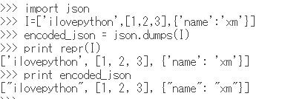
用requests库发送请求
这样我们就将一个list列表对象，进行了json格式的编码转换。Dumps函数将列表中的字符用json“”分隔符分开。

Slide 21
用requests库发送请求
相反地，如果要解码python json格式，可以用这个模块的json.loads()函数。 示例如下：
>>> decode_json = json.loads(encoded_json)
>>> print type(decode_json) #查看一下解码后的对象类型
>>> print decode_json #输出结果
将python json格式解码，原类型不变，其中的字符型以unicode 格式展示
json.dump和json.dumps很不同，json.dump主要用来json文件读写，和json.load函数配合使用。

Slide 22
用requests库发送请求
总结：
json.dumps : dict转成str json.dump是将python数据保存成json
json.loads:str转成dict json.load是读取json数据

Slide 23
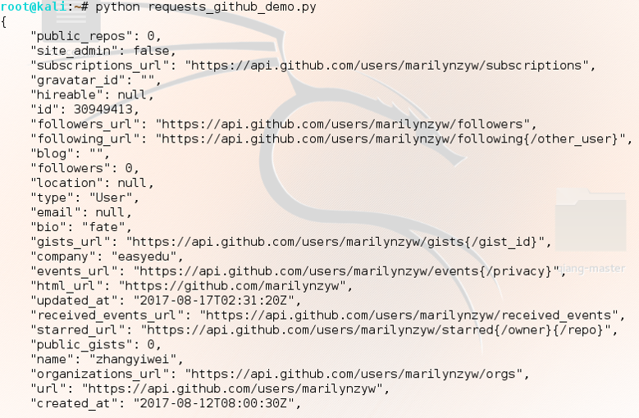
用requests库发送请求
运行结果如下：

Slide 24


谢谢

